Slide 1
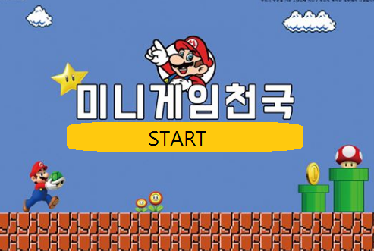
불타는 열정의 1조
조상현 박해진 표다몬 장현봉 김소정 김영훈

Slide 2
목차
개발 파트 분배
프로젝트 설명
개발 환경
ERD 구축
프로그램 구성
Q&A

Slide 3
개발 파트 분배
조상현 | 빙고게임오류 수정 대기실 형태구축, 메인페이지 형태구축 (자바스윙)
김영훈 | 빙고게임 , 로그인 회원가입, 서버연결 채팅네트워크 어시스트 로그인 DB연결
박해진 | 동전 모으기 게임 DB구축 로그인 DB연결 Timer 매소드
표다몬 | 네트워크 구축, 서버, 대기실 게임 연결 모든 분야 버그 수정
장현봉 | 카드 맞추기 게임 구성 DB구축 로그인 DB연결 서버연결
김소정 | 카드 맞추기 DB구축 서버 연결

Slide 4
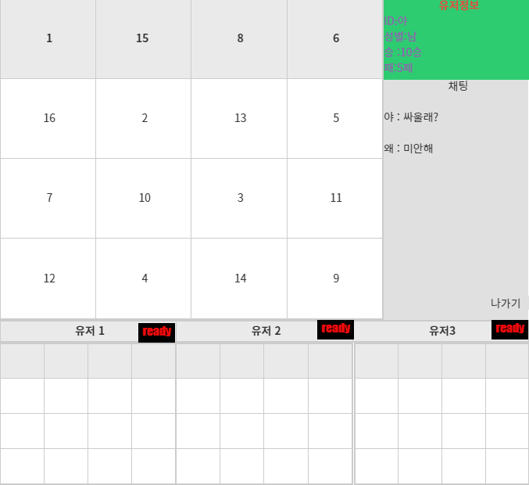
프로젝트-(게임소개)
게임 이름 -
Bingo
2. 게임 설명 –
(1)자동적으로 빙고판 형성
(2)본인 순서가 되면 원하는
숫자 클릭
(3)순차적 진행
(4) 4빙고 완성 = 승리!
(5) 승리 또는 패배 후 전적생성

Slide 5
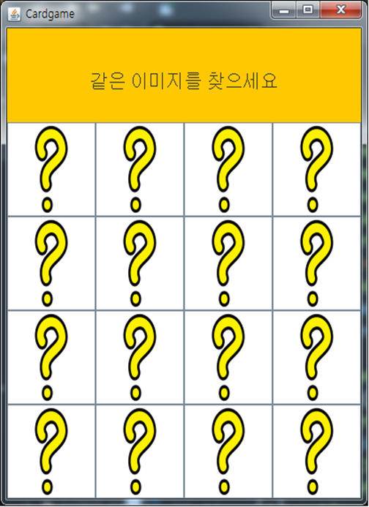
프로젝트-(게임소개)
게임 이름 -
짝 맞추기
2. 게임 설명 –
정해진 시간 동안, 최소한의 횟수로, 똑같은 그림의 카드를 맞추는 게임

Slide 6
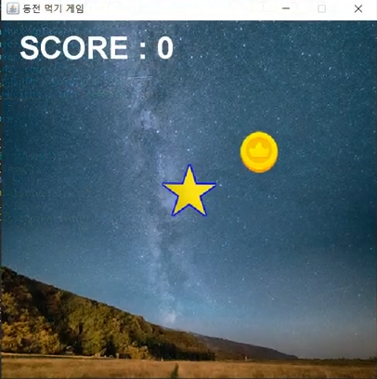
프로젝트-(게임소개)
게임 이름 -
동전 먹기
2. 게임 설명 –
정해진 시간 동안, 가장 많은 동전을 먹는 게임

Slide 7
개발 환경
1. OS 환경
Windows7
2. 작업 툴
Eclipse IDE , ORACLE SQL
3. 개발 툴
JDK8.0

Slide 8
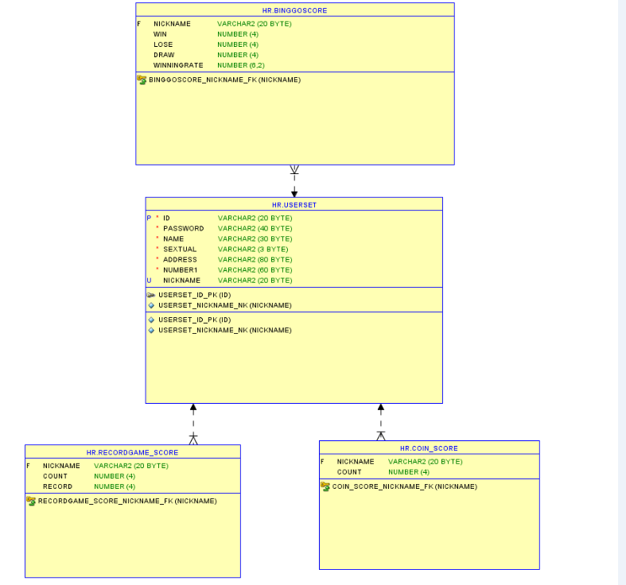
ERD 구축

Slide 9
프로그램 구성
Server
main
회원가입
Chat
대기실
Bingo
짝 맞추기
Coin
DB(전적,닉네임,회원정보)

Slide 10
Q&A
질문 있으신가요?

Slide 11
Thank You!!!!

